Slide 1




Инклюзивный клуб волонтеров «Искорка добра». Инклюзивная студия молодежного телевидения «Компас ТВ»

Slide 2
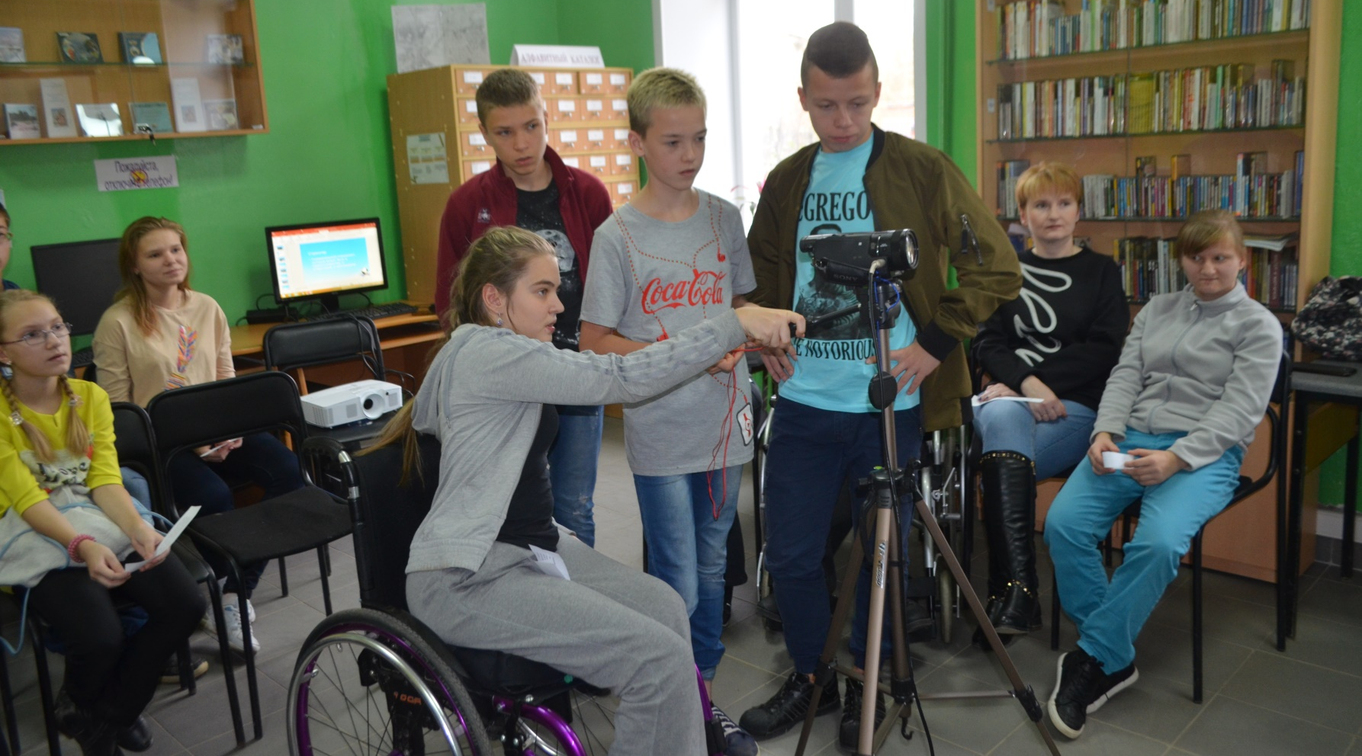
Главной целью проекта является профориентация и объединение в интересной работе школьников с инвалидностью и здоровых подростков. Положительный пример Ксении Каминской показывает, что дети с ограниченными возможностями здоровья могут успешно реализовать свои способности в сфере тележурналистики. Ксения является одним из основных преподавателей в студии, может поделиться своими знаниями и опытом со школьниками, стать примером целеустремленности и трудолюбия, как для здоровых детей, так и с инвалидностью

Slide 3
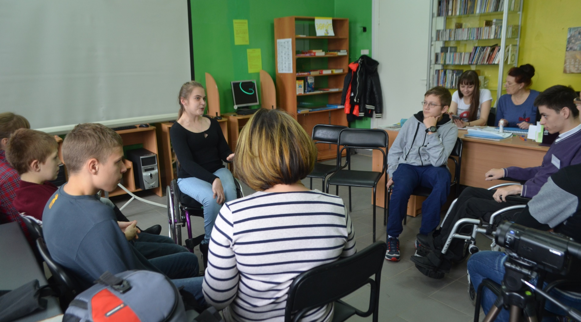
Занятия в студии предполагают овладение навыками создания видеопродуктов, воспитание интересов к тележурналистике, выявление индивидуальных особенностей учащихся, развитие творческих способностей. Теоретические и практические занятия дадут представление о специфике деятельности телекорреспондента, особенностях телевизионного производства и телевизионных технологиях - организационной, сценарной, операторской, режиссерской.

Slide 4
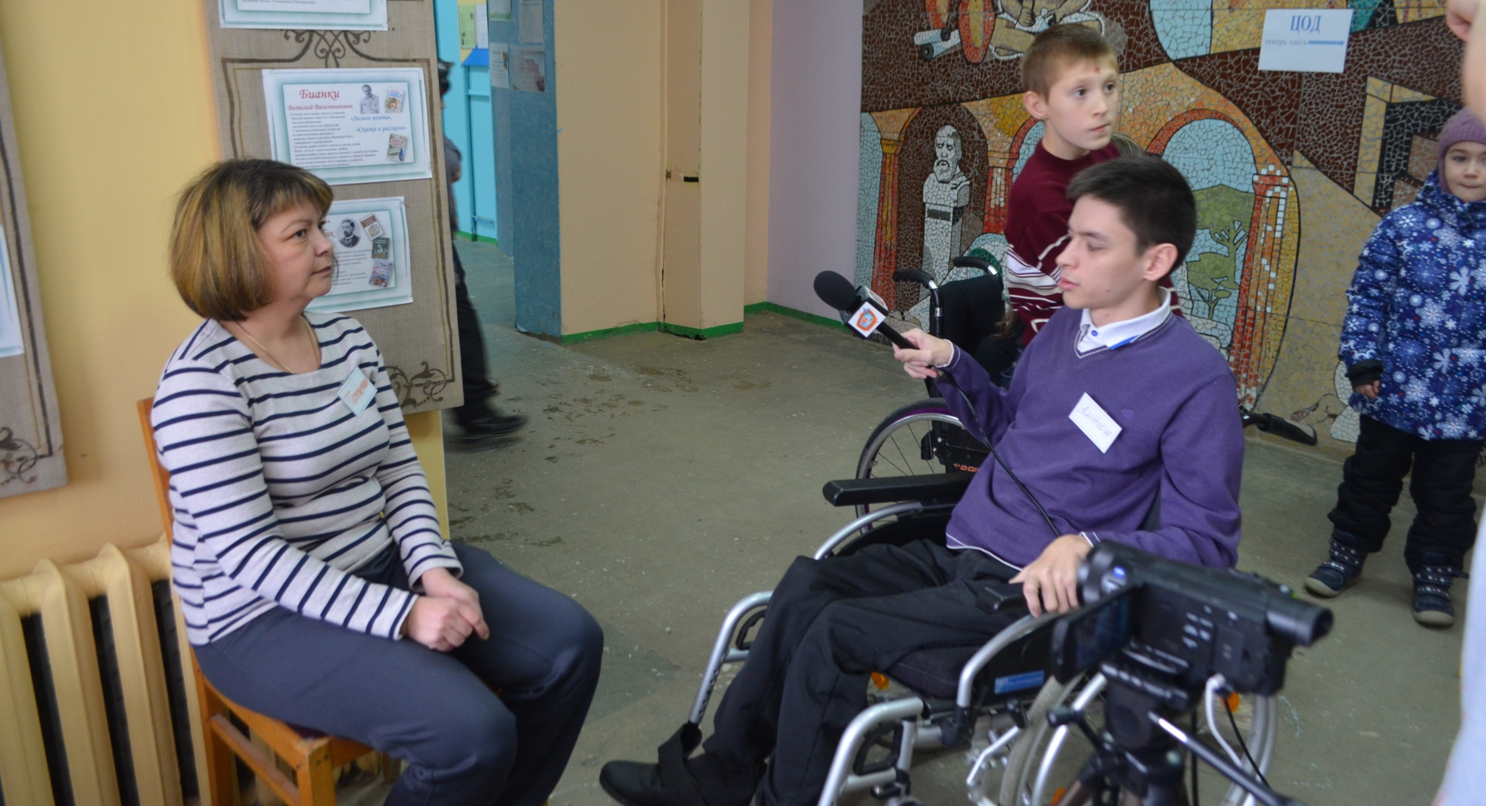
Проблема: Наш проект решает проблему занятости детей и одновременно толерантного отношения в людям с инвалидностью и особенностями развития. Новые виды деятельности в качестве журналистов, фотографов, редакторов, операторов в детской видеостудии заинтересуют и привлекут ребят, научат их работать в команде, не замечая особенностей. В нашей студии каждый ребёнок найдёт себе дело по душе, а возможно для кого–то из них решится вопрос с выбором профессии

Slide 5
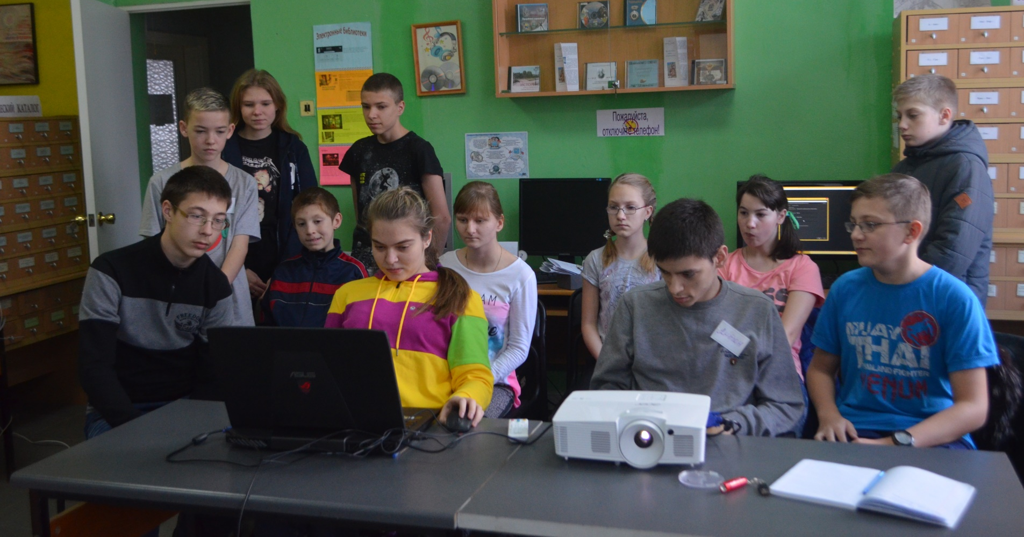
Задачи проекта Обучающие задачи: Изучение компьютерных программ, используемых при монтаже и обработке видеоматериала. Обучение выступлению перед публикой и камерой. Обучение первоначальным знаниям о тележурналистике.

Slide 6
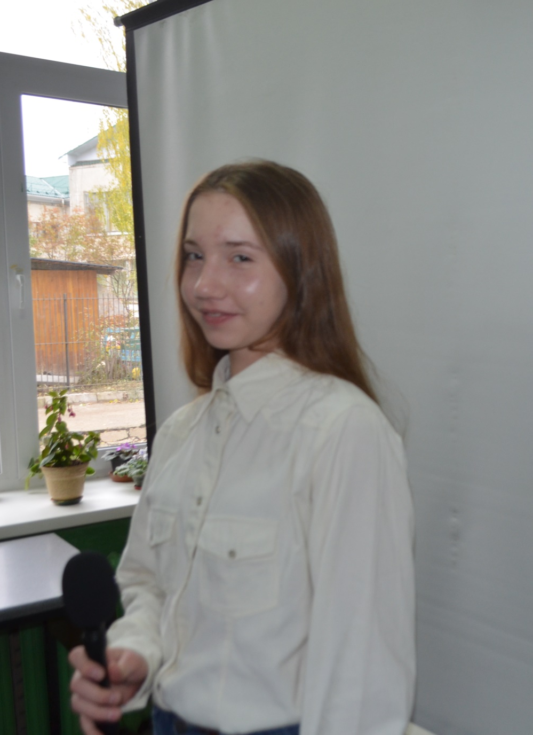
Развивающие задачи: Развитие ораторских навыков, освоение техники культуры речи; Развитие творческих и коммуникативных способностей, развитие актёрских способностей и навыков. Активизация мыслительного процесса и познавательного интереса; Развитие умения импровизировать, сочинять, фантазировать, т.е. творчески относится к поставленной задаче. Развивать у детей способности к логическому, творческому мышлению. Способствовать к самостоятельному и осознанному выбору будущей профессии. Активизация интеллектуальных качеств личности, сознательного выбора профессии.

Slide 7
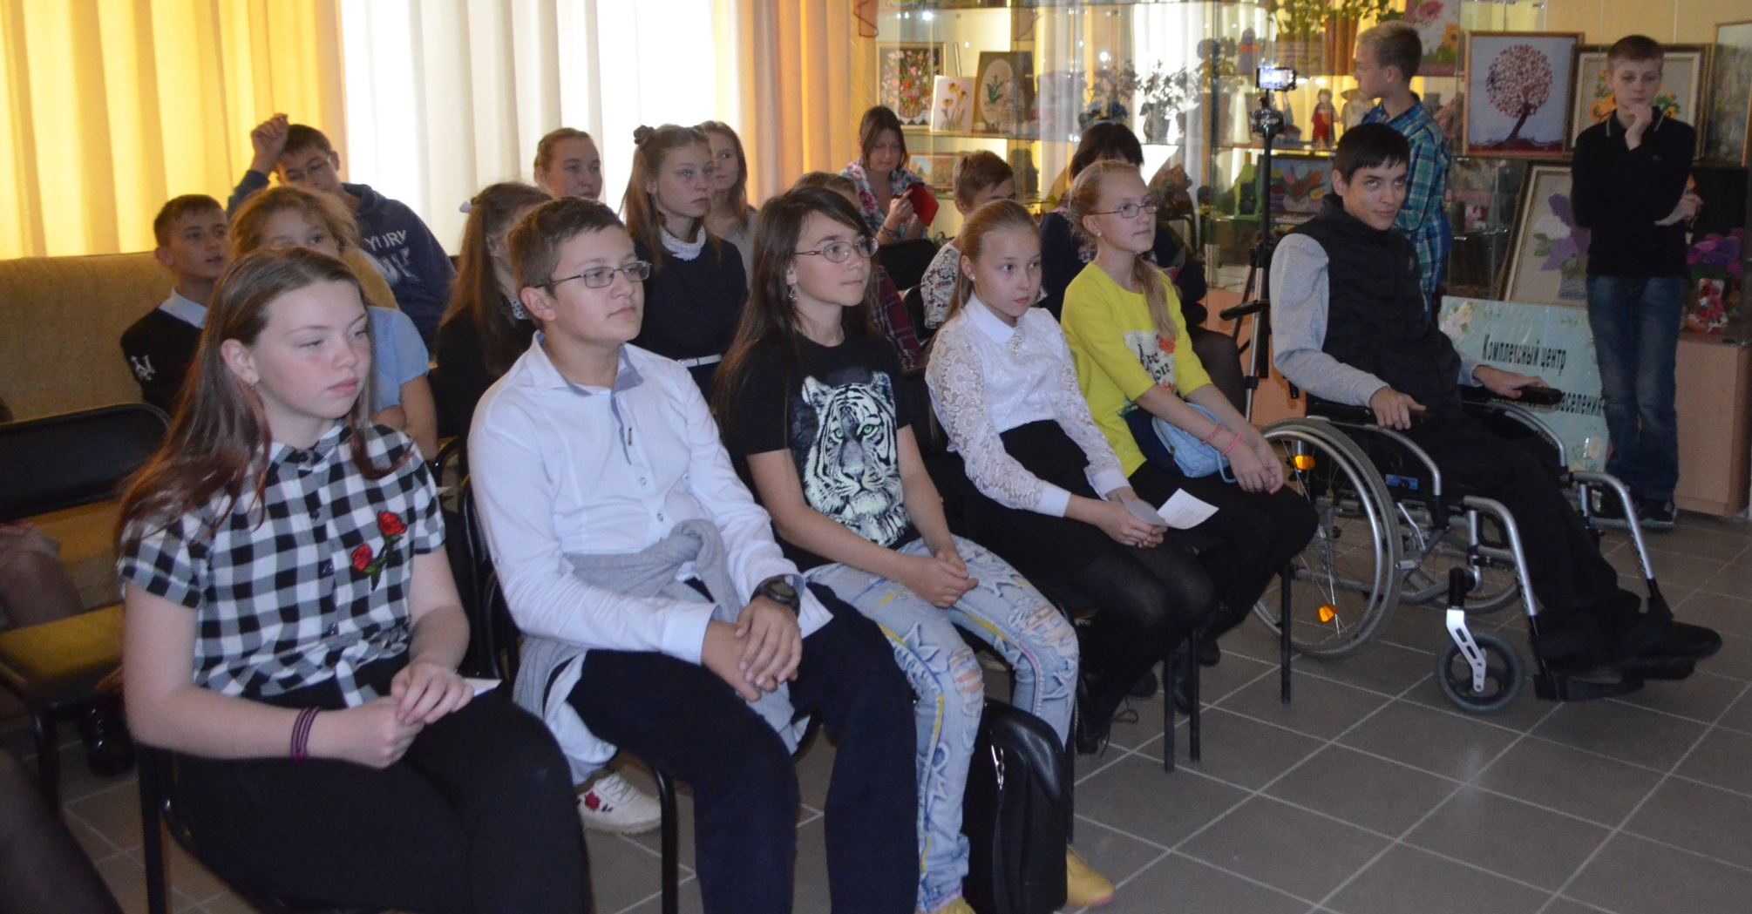
Воспитывающие задачи: Овладение навыками общения и коллективного творчества в инклюзивном сообществе. Воспитание интереса к общению с информацией и обширной аудиторией. Воспитание воли, стремления доводить начатое дело до конца. Воспитание объективного отношения к себе, к своим поступкам, чувство самоконтроля. Формирование у детей потребности к саморазвитию и предприимчивости.

Slide 8
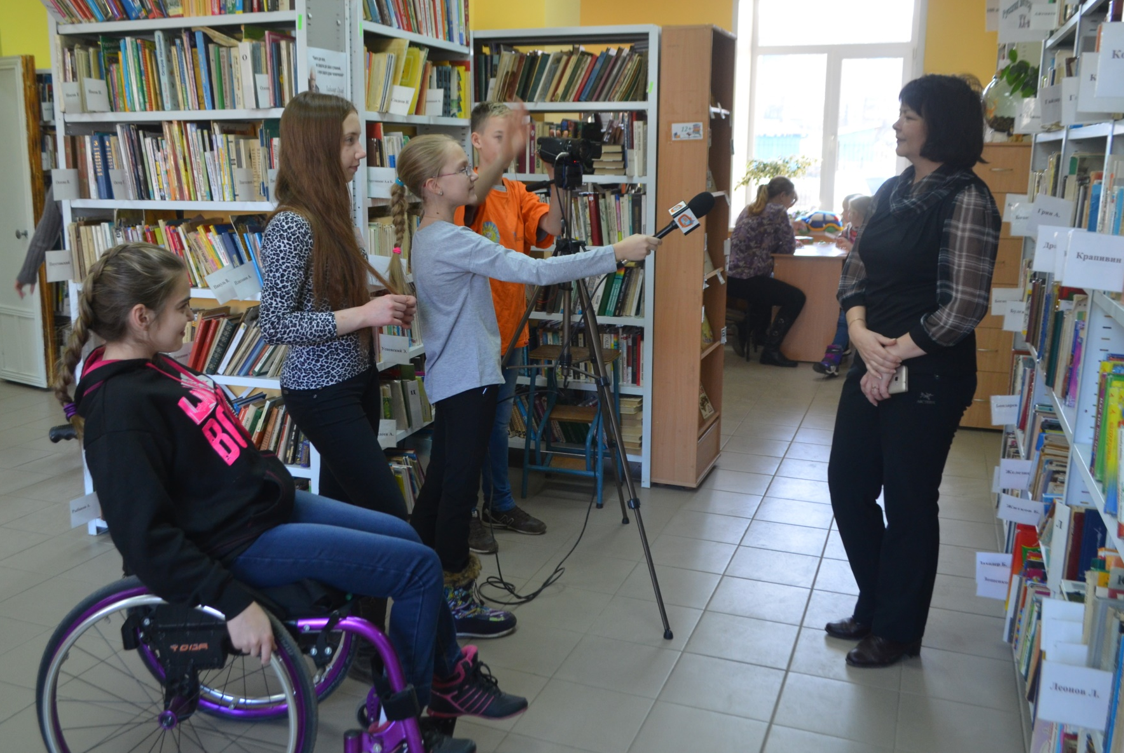
Основные целевые группы Дети и молодежь с инвалидностью, ОВЗ, дети оставшиеся без попечения родителей и здоровая молодежь. Предлагаемый курс обучения основам журналистики адресован учащимся в возрасте 12-18 лет. Для ребят с инвалидностью без ограничения в возрасте.

Slide 9
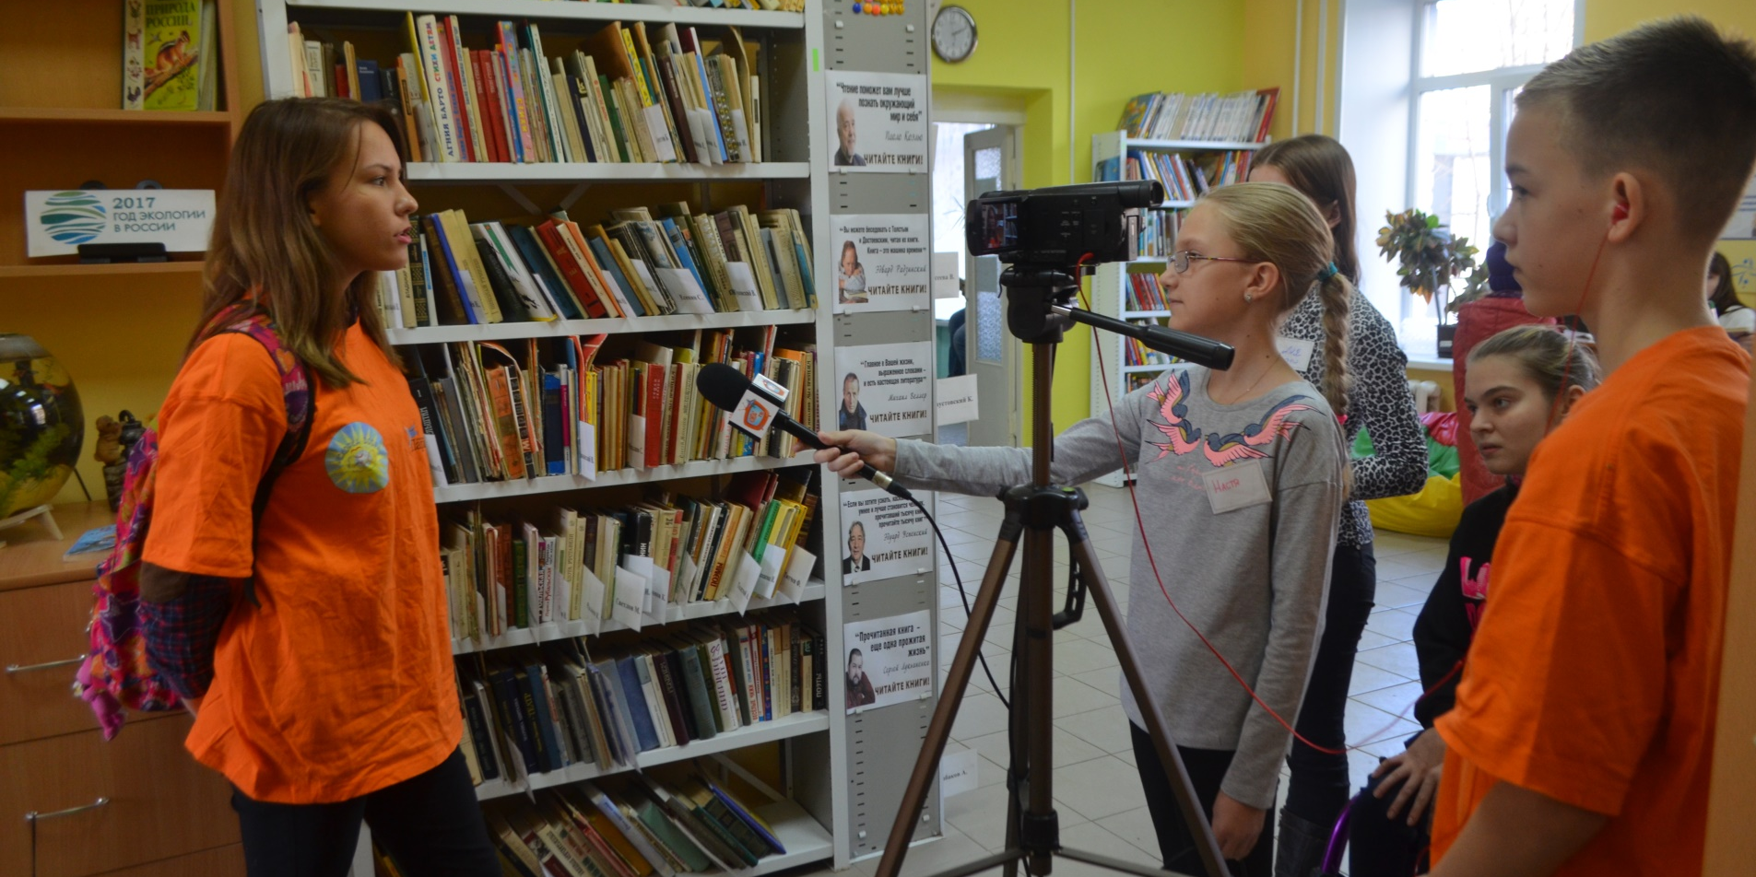
Сейчас для занятий в студии, мы используем свое оборудование, которое мы приобрели, благодаря созданию проекта на краудфайдинговой платформе «Планета», но этого недостаточно для эффективной работы студии. Нам необходимо приобрести ряд оборудования, поэтому мы решили принять участие в конкурсе грантов. Наша студия уже успешно работает и развивается, пока педагоги проводят занятия на волонтерской основе, потому что Ксения пока не только делится своим опытом и знаниями, но и сама получает определенный опыт.

Slide 10
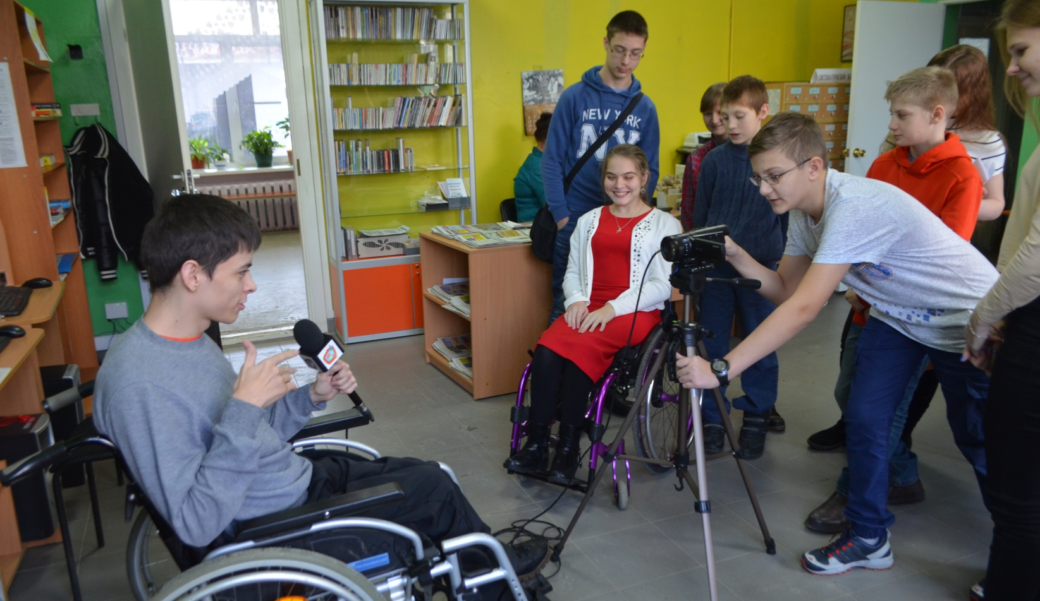
Со временем, Ксения получит образование, наберется опыта, студия будет технически оснащена, мы планируем сделать эту студию как социальное предпринимательство, занятия для здоровых детей будут платными, для детей с ограниченными возможностями, бесплатными. Так же в студии смогут работать ребята с инвалидностью, которых Ксения сейчас обучает операторскому и монтажному мастерству. Такие студии телевидения, на нашем примере, могут открывать и другие молодые журналисты в разных уголках нашей страны.

Slide 11
Смета расходов по реализации проекта:
№ п.п | Наименование | Кол-во | Цена руб | Итого руб
1 | Всенаправленный петличный микрофон BOYA | 2 шт | 1490 | 2980
2 | Портативный проектор Acer | 1 шт | 23000 | 23000
3 | Экран для видеопроектора | 1 | 6500 | 6500
4 | Монтажный ноутбук | 1 | 63000 | 63000
5 | Фотоаппарат Canon EOS 70D Kit 4.5 | 1 | 78000 | 78000
6 | Карта памяти для фотоаппарата и видеокамеры 32 Гб | 5 | 1200 | 6000
7 | Флеш накопитель 32 Гб | 10 | 700 | 7000
8 | Зарплата | 12 мес | 5000 | 60000
9 | Призы для проведения конкурсов | 200 | 500 | 10000
10 | Оплата мастер классов приглашенных специалистов | 20 | 1000 | 20000
Итого |  |  |  | 276480

Slide 12
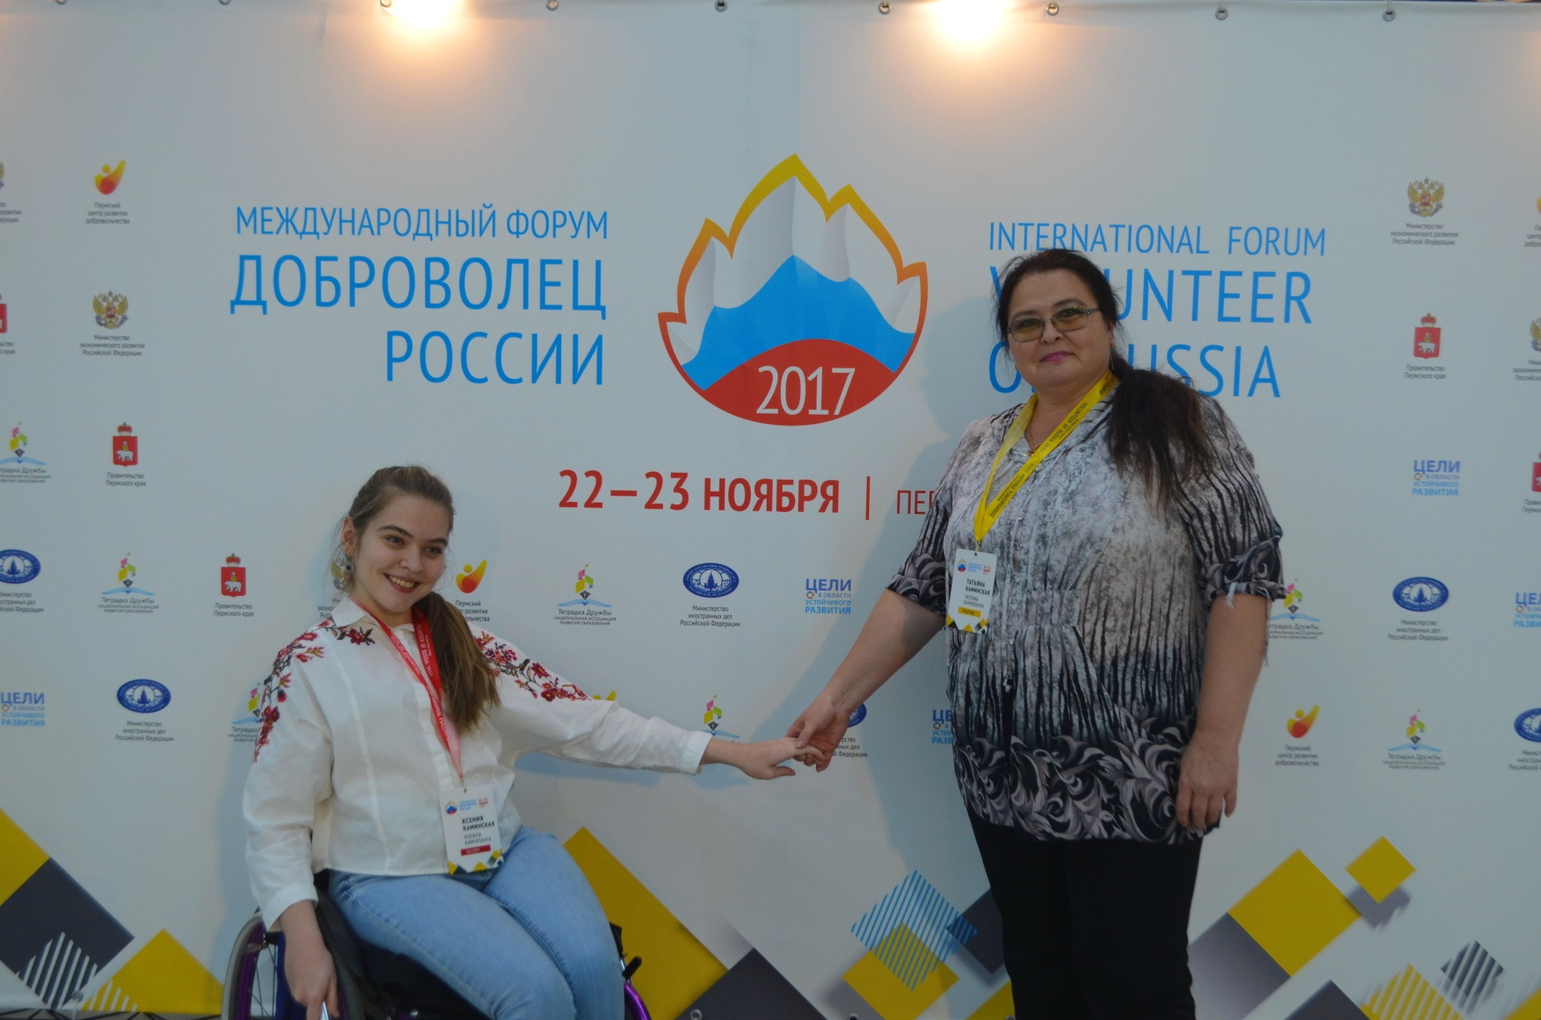
Спасибо за внимание!

